Slide 1
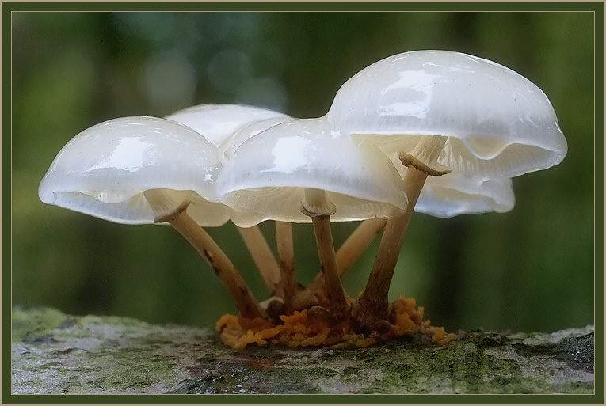
Chaque matin
la vie recommence…

Slide 2
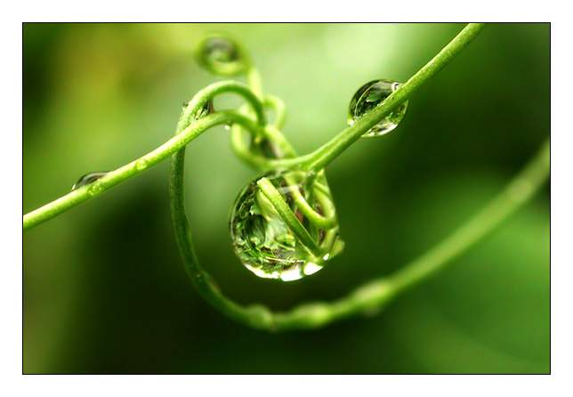
toujours
en mouvement…

Slide 3

Elle renaît…
grandit,

Slide 4
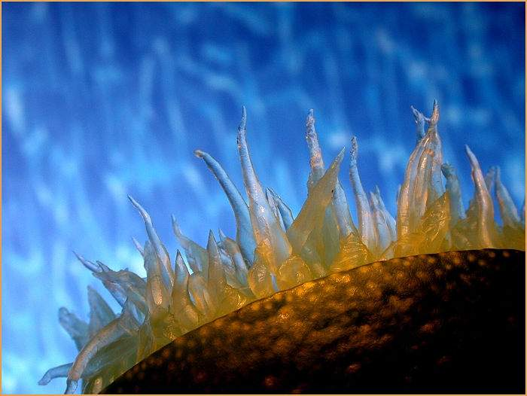
se transforme...
ets’accroît.

Slide 5

Chaque matin...
la vie refleurit...

Slide 6

étend ses bras,
vers le ciel...

Slide 7
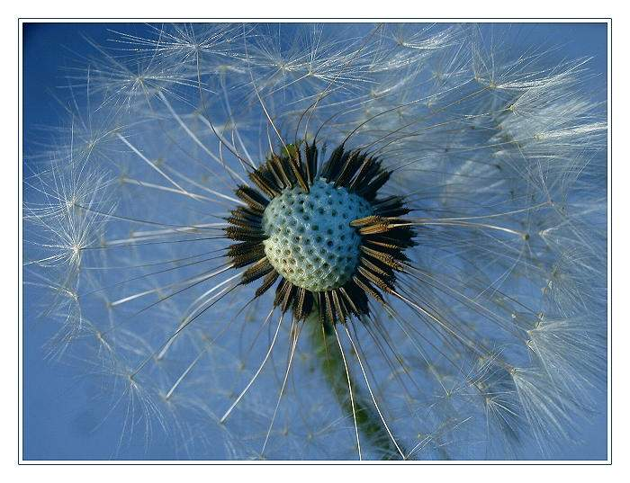
se démultiplie.

Slide 8
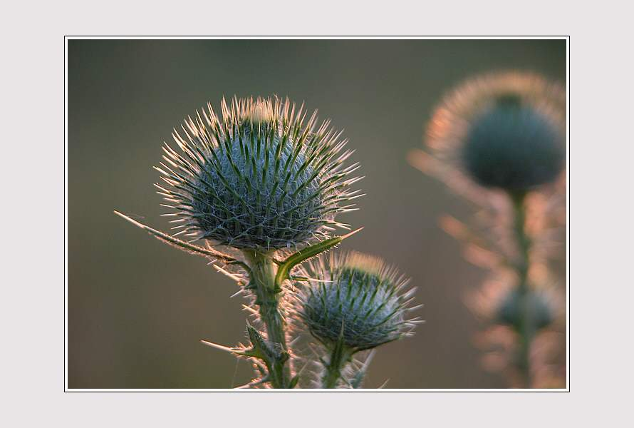
Chaque matin, la vie....
cherche son égal...

Slide 9

le trouve...
se donne...

Slide 10
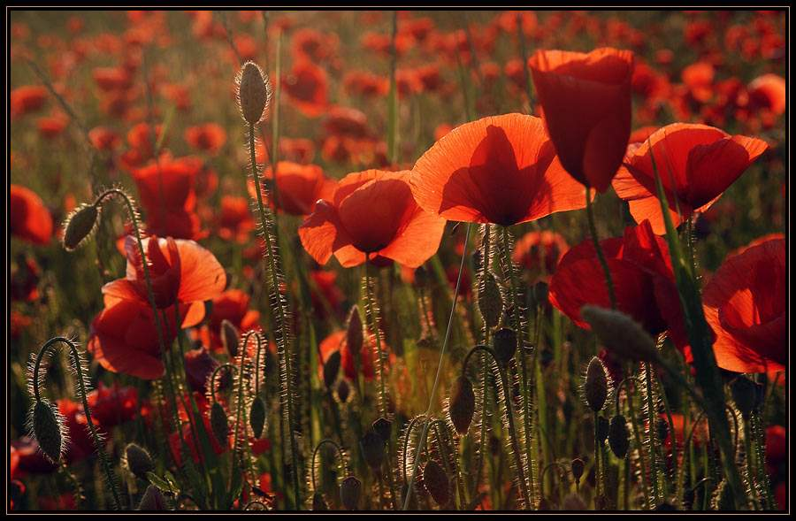
...disparaît...
pour renaître...
sous de multiples formes.

Slide 11
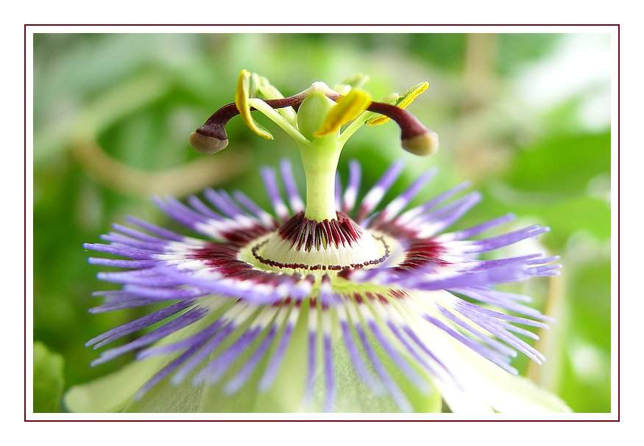
Chaque matin la vie s'habille...
d’apparitions…

Slide 12

de différentes et merveilleuses manières…

Slide 13
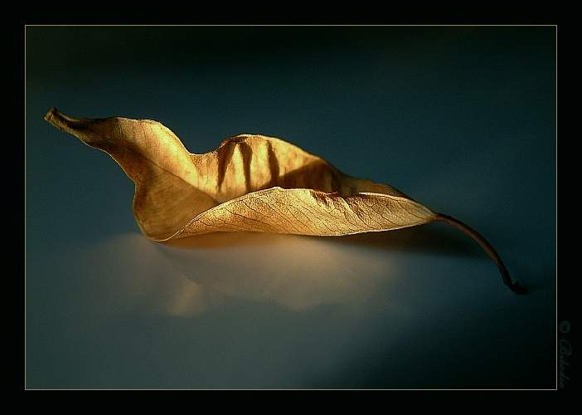
Elle réinvente toujours le miracle éternel…
du recommencement…

Slide 14
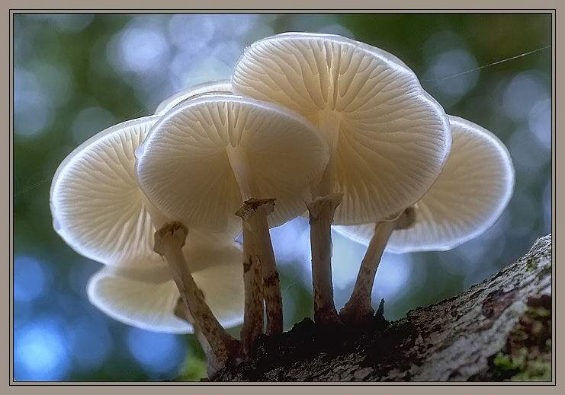
MERCI SEIGNEUR pour cette vie que tu nous donnes!
Notes:
Dios solo da tres respuestas a las oraciones:
1. "Si"
2. "Todavía no"
3.- "Yo he pensado en algo mejor para ti"
Podrás estar pasando por momentos difíciles ahorita pero Dios
se esta
preparando para bendecirte de una forma que tú ni siquiera
puedes empezar a
imaginar.
Mis instrucciones fueron que escogiera a cuatro personas a las
que yo
quisiera que Dios bendiga, y yo te he escogido a ti. Por favor
pásale este
mensaje a cuatro personas que te gustaría que Dios bendijera y
una copia
para mí. El poder de la oración es increible, y la oración es
uno de los
mejores regalos que podemos recibir.
No tiene ningún costo pero si muchas recompensas.
Continuemos orando los unos por los otros.
Aquí tienes una oración:
Padre, yo te ruego que bendigas a mis amigos, parientes, y
contactos por
correo electrónico ahorita. Muéstrales una nueva revelación de
tu amor y
poder.
Yo sé que le envié este mensaje a más de cuatro, puedes hacer
tú lo mismo.
Porque siempre es bueno dar gracias y quejarse menos......
SEÑOR Y PADRE CELESTIAL, HOY POR LA MAÑANA, MI CAMA ESTABA
CALIENTITA Y NO
ME QUERIA DESPERTAR. NO ME QUERIA LEVANTAR, ME QUERIA QUEDAR
AHÍ, SIN TENER
QUE PREOCUPARME POR NADA PERO ENTONCES RECORDÉ, QUE NO DEBERÍA
HACERLO
PORQUE EXISTEN MILLONES DE PERSONAS, QUE QUISIERAN ESTAR EN MI
LUGAR,
LEVANTARSE Y TENER A DONDE IR, ESAS PERSONAS QUE ESTÁN SIN
TENER QUE COMER,
SIN TENER QUE VESTIR.
HOY PADRE MIO, AGRADEZCO POR LA NOCHE MARAVILLOSA, POR EL
COBERTOR QUE ME
CALIENTA, POR MI ALIMENTO, POR UN DÍA MÁS DE TRABAJO Y
PRINCIPALMENTE POR
UN DÍA MÁS DE VIDA. BENDICE SEÑOR JESÚS A MIS AMIGOS Y MIS
ENEMIGOS, PORQUE
TAMBIÉN ELLOS NECESITAN DE TI.
BENDICE SEÑOR A MI AMIGO QUE ESTA LEYENDO ESTE MENSAJE AHORA.
YO BENDIGO A
AQUEL QUE ME LO ENVIÓ. EN EL NOMBRE DE JESÚS... AMÉN.
ASÍ SEA.
UN ABRAZO Y QUE DIOS TE BENDIGA RICA Y ABUNDANTEMENTE, PASA
ESTE MENSAJE LO
MÁS RÁPIDO QUE PUEDAS Y A LOS MÁS QUE PUEDAS, EN UN INSTANTE
MUCHAS
PERSONAS ES TARÁN ORANDO POR TI.
Que Dios los bendiga.

